Slide 1
🖼 SP 队徽
视觉组第四讲 · HELLO ARMOR
装甲板位姿解算
从 2D 识别结果到 3D 位姿：cv::solvePnP 全流程实战
主讲人：______ 助教：______ 时长：90 分钟 承接 Lecture 3《Hello Modern C++》

Slide 2
课程地图 · Roadmap
今天 90 分钟，我们要走完这条链路
P0
复习导入：你 lecture2 作业里那套 YOLO 检测器
5 min
P1
为什么装甲板需要“位姿”而不只是位置
6 min
P2
PnP 原理与 cv::solvePnP 接口精讲
13 min
P3
动手实验一：Task 01~03，解出 tvec / rvec
24 min
P4
rvec 揭秘：旋转向量／矩阵／欧拉角／四元数
14 min
P5
动手实验二：Task 04~05，把旋转变成角度
16 min
P6
坐标系全景：从像素到机器人本体 / IMU
6 min
P7
总结、答疑与作业布置
3 min
Hello Armor · 装甲板位姿解算 P0 课程地图
02

Slide 3
P0
复习导入
上节课我们手里有了什么？
Hello Armor · 装甲板位姿解算 P0 复习导入
03

Slide 4
P0 · 复习导入
上节课回顾（Hello Modern C++）
· C/C++ 编译与 CMake：会写 CMakeLists.txt，能编译、运行自己的工程
· 面向对象：类 = 属性 + 方法；构造/析构函数；封装——数据安全、隐藏实现、便于协作、防止耦合
· 已经写好的两个类：
‑ Camera 类：封装取图细节，对外只给一帧图像 + 时间戳
‑ YOLO 检测器：目标是识别装甲板并分类（位置、颜色、数字）
‑ 今天用的就是你在 lecture2 作业里跑通的那套检测器——tasks/ 和 tools/ 一行没改
· 作业：连接工业相机，封装相机类，用神经网络识别装甲板
Hello Armor · 装甲板位姿解算 P0 复习导入
04

Slide 5
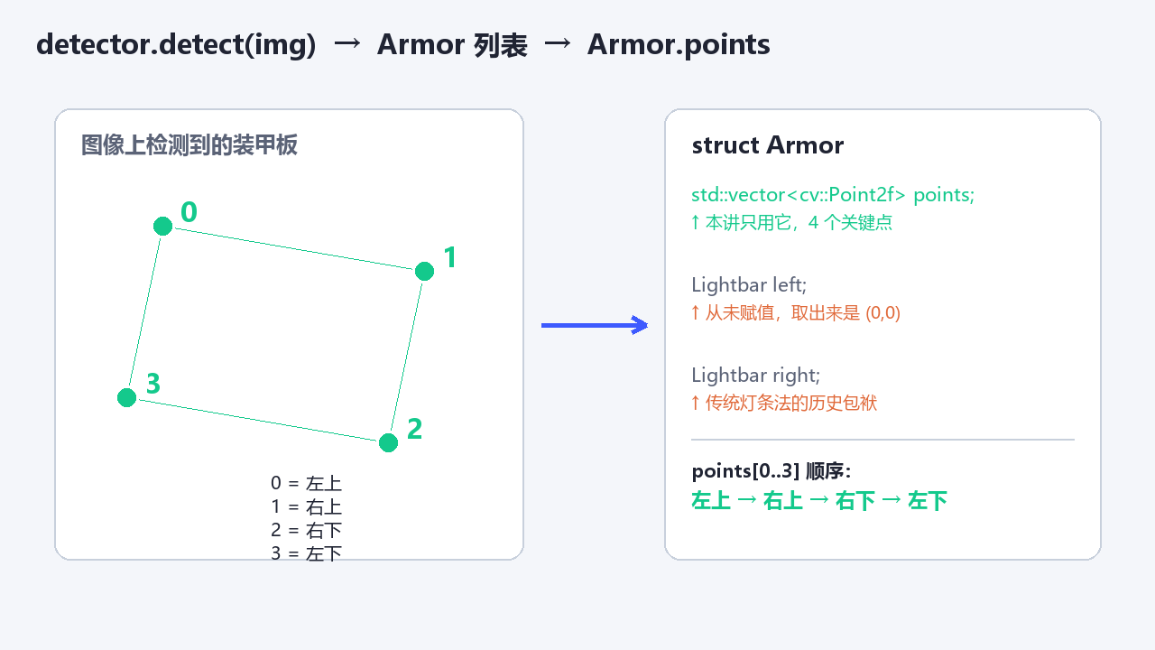
P0 · 复习导入
现在，程序手里已经有了什么？
· detector.detect(img) 返回 armors（一个 Armor 列表）
· Armor.points 就是 YOLO 直接回归出来的 4 个关键点（左上、右上、右下、左下）
· YOLO-pose 是端到端的一步：图片进去，类别 + 4 个关键点出来，中间没有“灯条配对”这个步骤
· ⚠ Armor 里虽然还留着 left / right 两个成员，但走 YOLO 这条路从未给它们赋值，取出来全是 (0,0)——那是传统灯条法的历史包袱
· 也就是说：识别这一步，已经把“装甲板在哪张图的哪个位置”这件事解决了
Hello Armor · 装甲板位姿解算 P0 复习导入
05

Slide 6
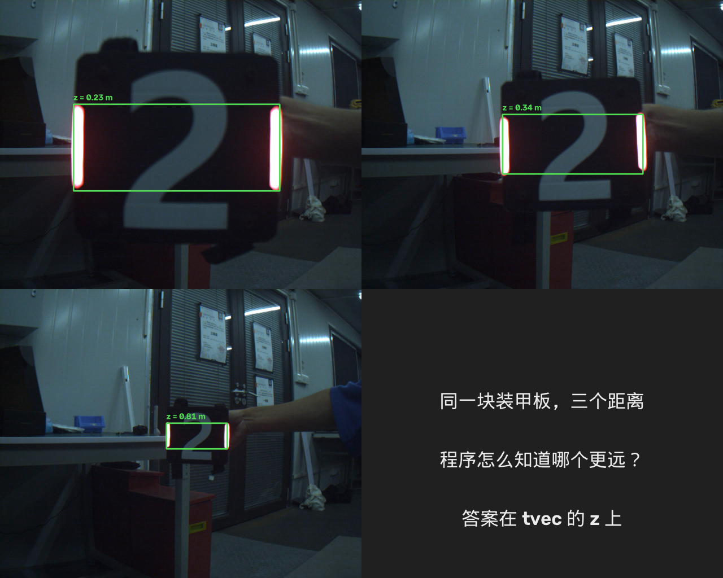
P0 · 复习导入
只有这 4 个 2D 点，够瞄准吗？
· 看两张图：3 号车比 4 号车离我们更远 —— 人眼一眼就能判断距离，程序呢？
· 再看三张图：同一块装甲板，角度都不一样 —— 这是“朝向”的差异
· 提问互动：仅凭图像上 4 个像素点的坐标，你能猜出装甲板离相机多远、朝哪个方向偏吗？
引导学生讨论后再进入下一部分
Hello Armor · 装甲板位姿解算 P0 复习导入
06

Slide 7
P1
为什么需要位姿
位置够不够？朝向怎么描述？
Hello Armor · 装甲板位姿解算 P1 为什么需要位姿
07

Slide 8
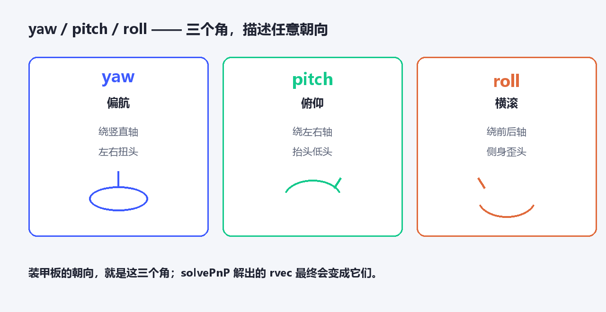
P1 · 为什么需要位姿
位姿 = 位置 + 朝向
· 位置（Position）：一个三维向量 (x, y, z)，装甲板中心在相机坐标系下的坐标
· 朝向（Orientation / Rotation）：装甲板“转了多少度、往哪边转”
· 直观理解朝向——借用飞机的三个转动自由度：
‑ 偏航 yaw：绕“上下轴”转，改变朝向左右
‑ 俯仰 pitch：绕“左右轴”转，改变抬头低头
‑ 横滚 roll：绕“前后轴”转，改变侧向倾斜
Hello Armor · 装甲板位姿解算 P1 为什么需要位姿
08

Slide 9
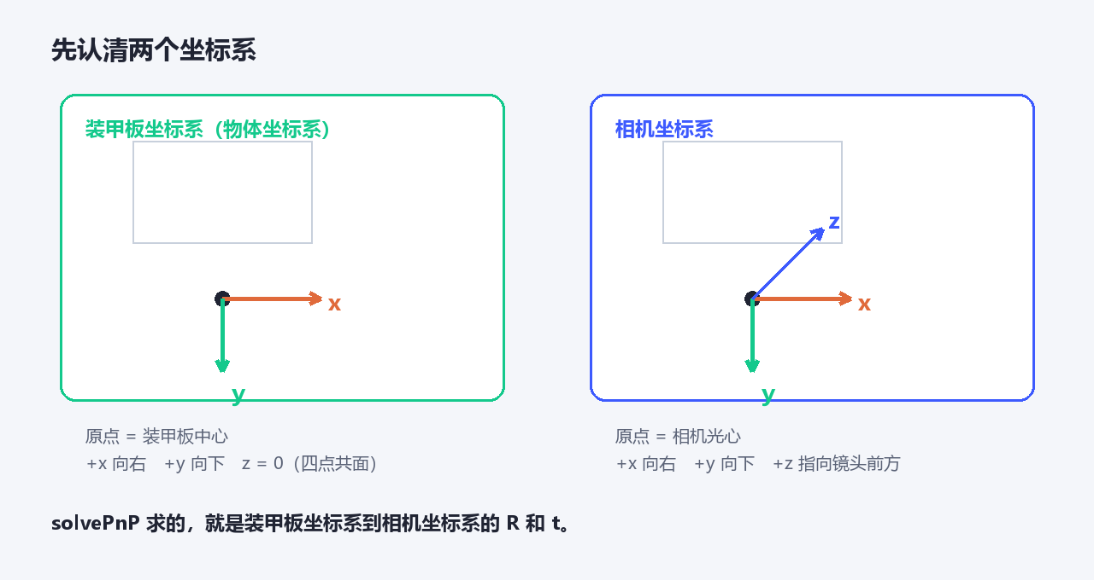
P1 · 为什么需要位姿
先认清两个坐标系
· 装甲板局部坐标系：原点在装甲板中心，x 向右、y 向下、z 指向板外
‑ 物理尺寸（今天要用到）：ARMOR_WIDTH = 0.135 m（灯条间宽），LIGHTBAR_LENGTH = 0.056 m（单根灯条长）
· 相机坐标系：原点是镜头光心，随相机刚体一起平移、旋转
· 我们的目标：算出“装甲板坐标系”相对“相机坐标系”的 旋转 R 和 平移 t
Hello Armor · 装甲板位姿解算 P1 为什么需要位姿
09

Slide 10
P1 · 为什么需要位姿
工程上为什么必须要“姿态”，不只是“位置”
· ① 相机和枪管往往不重合、不共轴 —— 只用 2D 画面中心瞄准，会有系统性偏差
· ② 真实机器人会自转、会移动，姿态千变万化 —— 需要用装甲板姿态反推它的旋转中心，才能预测它下一刻在哪
· 一句话：2D 检测解决“看见”，3D 位姿解决“打中”
🖼 相机与枪管不共轴示意图 +
机器人自转底盘照片
Hello Armor · 装甲板位姿解算 P1 为什么需要位姿
10

Slide 11
P2
PnP 原理与 API
从对应点到位姿
Hello Armor · 装甲板位姿解算 P2 PnP 原理与 API
11

Slide 12
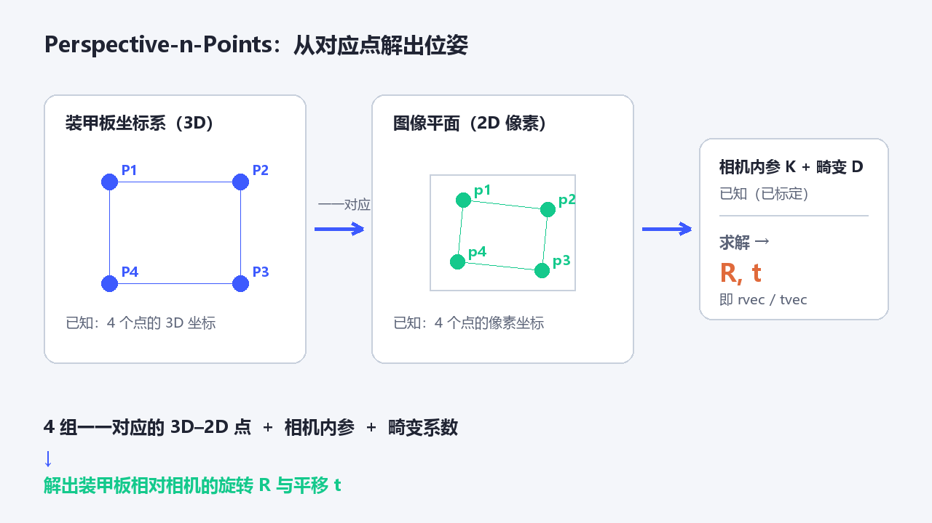
P2 · PnP 原理与 API
Perspective-n-Points 问题
· 已知 n 组对应点：
‑ 物体局部坐标系下的 n 个三维点（我们知道装甲板多大、点在哪）
‑ 图像上对应的 n 个二维像素点（检测器已经给出来了）
· 再加上相机的 内参（焦距、主点）和畸变系数
· 求解：物体相对相机的 旋转 R 和 平移 t
Hello Armor · 装甲板位姿解算 P2 PnP 原理与 API
12

Slide 13
P2 · PnP 原理与 API
cv::solvePnP 函数签名精讲
· OpenCV 已经把 PnP 问题的求解封装成了一个函数，我们只管“喂数据”：
bool cv::solvePnP(
InputArray objectPoints, // 输入：物体局部坐标系下的 n 个点
InputArray imagePoints, // 输入：图像上对应的 n 个点
InputArray cameraMatrix, // 输入：相机内参矩阵（我们会提供）
InputArray distCoeffs, // 输入：畸变系数（我们会提供）
OutputArray rvec, // 输出：旋转向量
OutputArray tvec, // 输出：平移向量
bool useExtrinsicGuess = false,
int flags = SOLVEPNP_ITERATIVE
);
Hello Armor · 装甲板位姿解算 P2 PnP 原理与 API
13

Slide 14
P2 · PnP 原理与 API
输出到底是什么？
· tvec：一个 3×1 向量 —— 装甲板坐标系原点，在相机坐标系下的位置（平移向量）
· rvec：也是一个 3×1 向量，代表旋转……
· rvec 具体是什么？先卖个关子 —— 我们先把代码跑起来，等会儿亲手转一转装甲板，你就懂了
🖼 装甲板坐标轴照片 + 相机坐标轴照片
（并排对比）
Hello Armor · 装甲板位姿解算 P2 PnP 原理与 API
14

Slide 15
P3
动手实验一
Task 01~03：解出 tvec / rvec
Hello Armor · 装甲板位姿解算 P3 动手实验一
15

Slide 16
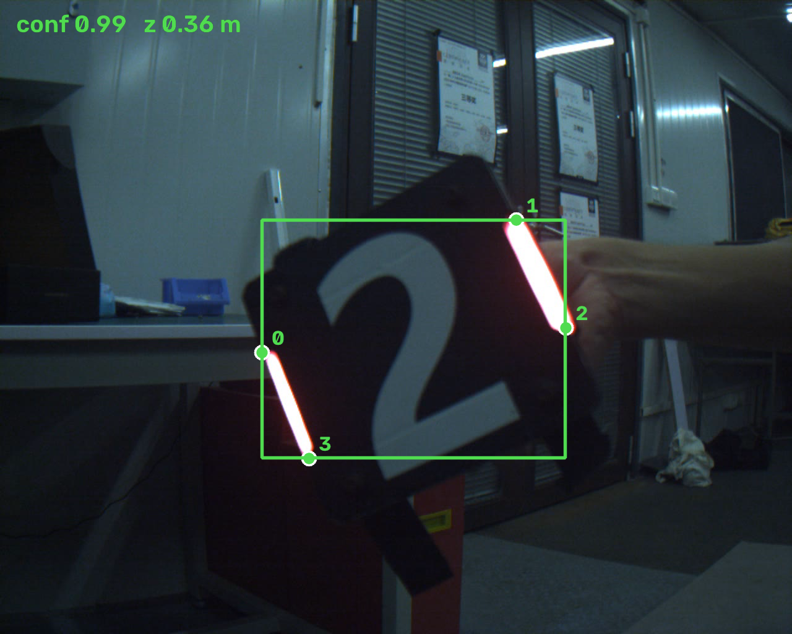
P3 · 动手实验一
实验环境 & 点位约定
· 打开 lecture4/yolo 工程：所有填空都在 src/main.cpp 一个文件里；`tasks/` 下的 YOLO 检测器就是你 lecture2 作业里那一份，一个字没改
‑ 先确认环境：`cd lecture4/yolo && cmake -B build`。这一步课前已经验过，课上只花 30 秒确认
‑ 运行目录有约束：configs / assets / logs 都按相对路径找，必须在 `lecture4/yolo/` 下运行
‑ 约法三章：这 20 分钟不要打开 `answer/main.cpp`；卡住了举手。等你自己的跑起来，我在投影上跑参考版对照
· 关键约定：4 个关键点的顺序 —— 左上、右上、右下、左下（自左上顺时针）
‑ 物理上它们就是左灯条顶端 / 右灯条顶端 / 右灯条底端 / 左灯条底端，但程序里没有“灯条”这个对象了
· 这个顺序在 object_points 和 img_points 里必须完全一致，否则解出来的位姿是错的
Hello Armor · 装甲板位姿解算 P3 动手实验一
16

Slide 17
P3 · 动手实验一
TASK 01
Task 01 · 填写 object_points
· 在装甲板局部坐标系下写出 4 个点的 (x, y, 0) 坐标，结合 ARMOR_WIDTH / LIGHTBAR_LENGTH 和上一页的点序
static const double LIGHTBAR_LENGTH = 0.056; // 灯条长度 单位: 米
static const double ARMOR_WIDTH = 0.135; // 装甲板宽度 单位: 米
// #### Task 01 ####################################
// object_points 是 物体局部坐标系下 n 个点 的坐标，
// 也就是装甲板坐标系下 4 个点的坐标。
static const std::vector<cv::Point3f> object_points {
{ , , 0 }, // 点 1 左上
{ , , 0 }, // 点 2 右上
{ , , 0 }, // 点 3 右下
{ , , 0 } // 点 4 左下
};
· 提示：原点在板中心，x 向右为正、y 向下为正，半宽 = ARMOR_WIDTH/2，半高 = LIGHTBAR_LENGTH/2；请用 ± ARMOR_WIDTH / 2 这样的表达式填写（代码中的模板已被注释，先解注释再填）
Hello Armor · 装甲板位姿解算 P3 动手实验一
17

Slide 18
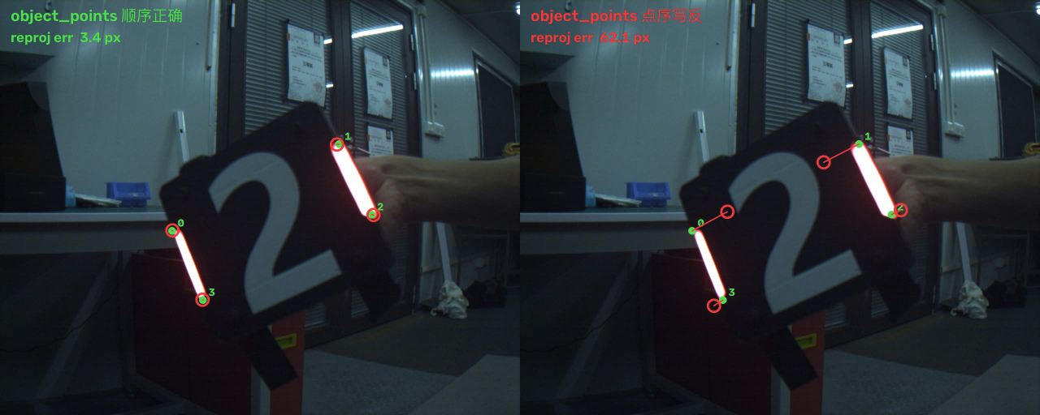
P3 · 动手实验一
点序陷阱：注释是错的
· `tasks/armor.hpp` 里关于 `Armor::points` 的注释写的是「左上、左下、右下、右上」
· 实测下来是「左上、右上、右下、左下」 —— 注释和真实顺序正好反了
‑ 怎么证明（现场 3 秒）：`draw_points` 已经在画那 4 个点了，按下标标上 0/1/2/3 就能看出来
‑ 更硬的办法：把 object_points 换成注释里那个顺序，重编一次，看 `reproj err` 从个位数跳到几十
· 这是本讲最值得带走的一条：注释是人写的、会过期；代码和数据不会撒谎，冲突时信实测
顺序写错不会报错、画面也正常，只有重投影误差能一眼判死
Hello Armor · 装甲板位姿解算 P3 动手实验一
18

Slide 19
P3 · 动手实验一
TASK 02
Task 02 · 填写 img_points
· 把检测器已经给出的 2D 像素点，按同样的 1→2→3→4 顺序装进 img_points
auto armors = detector.detect(img);
if (!armors.empty()) {
auto armor = armors.front();
tools::draw_points(img, armor.points);
// #### Task 02 #############################################
// img_points 是 像素坐标系下 n 个点 的坐标，
// 也就是照片上装甲板 4 个点的坐标。
// std::vector<cv::Point2f> img_points{ , , , };
//
// 提示：
// - 看看 Armor 结构体有哪些成员；
// - 4 个关键点就在 armor.points 里，顺序已由检测器规范好；
// - ⚠ 不要用 armor.left / armor.right：走 YOLO 这条路它们从未被赋值，
// 取出来是四个 (0,0)，solvePnP 会失败或返回垃圾位姿。
// ###########################################################
Hello Armor · 装甲板位姿解算 P3 动手实验一
19

Slide 20
P3 · 动手实验一
TASK 03
Task 03 · 调用 cv::solvePnP
· camera_matrix / distort_coeffs 已经在代码里为你准备好，直接传入即可
// #### Task 03 ##############################################
cv::Mat rvec, tvec;
// 所有要传入的值都已经具备了。现在调用 solvePnP 解算装甲板位姿，
// rvec 和 tvec 用于存储 solvePnP 输出的结果：
cv::solvePnP( , , , , rvec, tvec);
// ############################################################
Hello Armor · 装甲板位姿解算 P3 动手实验一
20

Slide 21
P3 · 动手实验一
现场演示 & Debug 小贴士
· 编译运行：`cd lecture4/yolo && cmake -B build && cmake --build build`，再 `./build/main`
· 跑通后画面上会打印出 tvec 的数值（还未显示，下一环节我们再打出来）
· 常见报错 ①：`YAML::BadFile` / `what(): bad file: configs/yolo.yaml`
‑ 原因：在错误的目录下运行了可执行文件。注意第一个报错的不是视频、是模型——报错顺序反映的是构造顺序
‑ 解决：`cd` 回 `lecture4/yolo/`，再 `./build/main`
· 常见报错 ②：`Failed to open video: assets/video.avi`
‑ 原因：目录对了但 assets/ 缺失（多半是拷贝时漏了，约 60MB）。解决：补齐 assets/ 三个文件
· 常见报错 ③：`error while loading shared libraries: libopenvino.so.*`
‑ 解决：`source /opt/intel/openvino_2024.6.0/setupvars.sh`
🖼 终端截图：YAML::BadFile 报错 +
cd 回根目录后正常运行
Hello Armor · 装甲板位姿解算 P3 动手实验一
21

Slide 22
P4
rvec 揭秘
旋转向量 / 矩阵 / 欧拉角 / 四元数
Hello Armor · 装甲板位姿解算 P4 rvec 揭秘
22

Slide 23
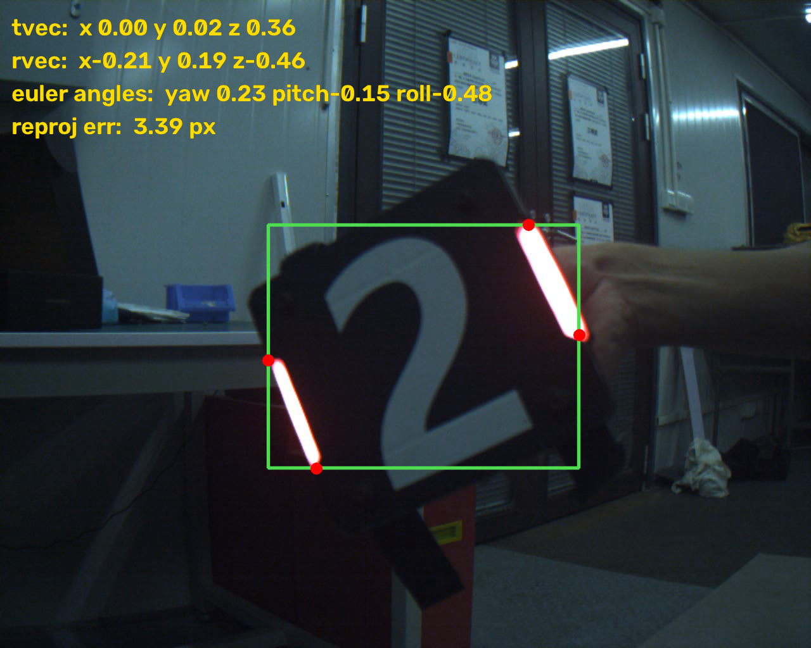
P4 · rvec 揭秘
转一转，看一看
· 观察环节：盯着画面左上角那三行数字，看视频里那只手转动装甲板时它们怎么变
‑ （程序默认循环播放 `assets/video.avi`——里面就是手持装甲板在动，25 秒一轮，不用等很久）
· 引导提问：
‑ 只绕一个轴转，rvec 的哪个分量在变？
‑ 转得越多，rvec 的数值变化有什么规律？
· 先靠直觉猜一猜，再看下一页的数学定义
Hello Armor · 装甲板位姿解算 P4 rvec 揭秘
23

Slide 24
P4 · rvec 揭秘
rvec 到底是什么
· 旋转向量（rotation vector）：一种紧凑的旋转表示法
‑ 方向 = 旋转轴方向
‑ 模长（大小） = 绕这根轴旋转的角度（弧度）
· 好处：只用 3 个数就能表示任意旋转，比 3×3 的旋转矩阵更省
Hello Armor · 装甲板位姿解算 P4 rvec 揭秘
24

Slide 25
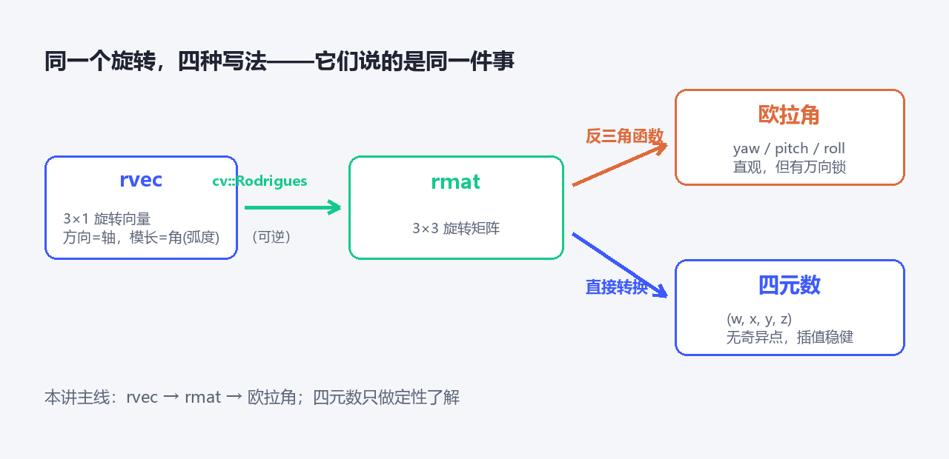
P4 · rvec 揭秘
旋转的几种表示法，一张图看懂
· 旋转向量 rvec --[ cv::Rodrigues，可逆 ]--> 旋转矩阵 rmat
· 旋转矩阵 rmat --[ 反三角函数 ]--> 欧拉角（yaw / pitch / roll）
· 旋转矩阵 rmat --[ 转换公式 ]--> 四元数 quaternion
· 三种表示法本质等价，只是在不同场景下各有优劣（下一页展开）
Hello Armor · 装甲板位姿解算 P4 rvec 揭秘
25

Slide 26
P4 · rvec 揭秘
从旋转矩阵提取欧拉角（INT_YXZ 约定）
· 拿到 rmat（旋转矩阵）之后，用反三角函数把 yaw / pitch / roll 解出来：
// rmat 的第 i 行第 j 列元素记作 m_ij
yaw = atan2( m13, m33 )
pitch = -asin( m23 )
roll = atan2( m21, m22 )
// 注意：atan2 / asin 算出来是弧度。本讲程序直接显示弧度（画面上的角是很小的数，如 0.12），
// 需要度数时再乘 57.3 (≈180/π) 换算
Hello Armor · 装甲板位姿解算 P4 rvec 揭秘
26

Slide 27
P4 · rvec 揭秘
欧拉角的坑：万向锁（Gimbal Lock）
欧拉角
四元数
· 直观、好理解（yaw / pitch / roll）
· 表示不唯一：不同旋转顺序结果不同
· 特定姿态下会丢失一个自由度（万向锁）
· 4 个数 (w, x, y, z)，无奇异点
· 插值、连续旋转更稳健
· 不直观，本讲不展开推导
· 课后可用 quaternions.online 交互体验两者关系
Hello Armor · 装甲板位姿解算 P4 rvec 揭秘
27

Slide 28
P5
动手实验二
Task 04~05：把旋转变成看得懂的角度
Hello Armor · 装甲板位姿解算 P5 动手实验二
28

Slide 29
P5 · 动手实验二
TASK 04
Task 04 · 把 tvec / rvec 打印到画面上
· 现在 draw_text 只会打印 0.0，改写参数把真实解出来的值显示出来
// #### Task 04 ####################################
// 现在，draw_text 只打印 0.0
// 请你改写下面 draw_text 的参数，把解得的 tvec 和 rvec 打印出来
tools::draw_text(img, fmt::format(
"tvec: x{:.2f} y{:.2f} z{:.2f}",
tvec.at<double>(0), tvec.at<double>(1), tvec.at<double>(2)), ...);
tools::draw_text(img, fmt::format(
"rvec: x{:.2f} y{:.2f} z{:.2f}",
rvec.at<double>(0), rvec.at<double>(1), rvec.at<double>(2)), ...);
· 提示：`tvec.at<double>(0)` 取出的是一个 double，即 tvec 的第一个元素
Hello Armor · 装甲板位姿解算 P5 动手实验二
29

Slide 30
P5 · 动手实验二
TASK 05
Task 05 · rvec → rmat → 欧拉角
· 用 cv::Rodrigues 把 rvec 转成 rmat，再套用上一环节的反三角函数公式
// #### Task 05 ####################################
// 使用 cv::Rodrigues，把 rvec 旋转向量转换为 rmat 旋转矩阵，
// 再用反三角函数把 rmat 中的元素转化为欧拉角，并显示在画面上。
cv::Mat rmat;
cv::Rodrigues(rvec, rmat);
tools::draw_text(img, fmt::format(
"euler angles: yaw{:.2f} pitch{:.2f} roll{:.2f}",
yaw, pitch, roll), ...);
// 提示：
// - cv::Mat 下标从 0 开始；
// - 取元素方式和 tvec 类似，例如 rmat.at<double>(0, 2)。
Hello Armor · 装甲板位姿解算 P5 动手实验二
30

Slide 31
P5 · 动手实验二
重投影误差：给点序配一把尺
· 前面反复说「点序错了不报错、最难查」——现在给你一个一眼判死的工具
· 做法：把 object_points 用解得的位姿投影回图像，和检测到的 img_points 比像素距离
· 判读口径：个位数像素 = 对的；两位数 = 错的。中间没有灰色地带
‑ 参考实现 `./build/answer` 已经把这一行画在画面上（`reproj err`），比学生版多这一行
‑ 学生自己那份没有这一行——想自查就 `#include "tools/pnp_check.hpp"` 加上（header-only，不用改 CMake）
· 这条和上一页的点序陷阱是配对的：一个说坑在哪，一个给出路
Hello Armor · 装甲板位姿解算 P5 动手实验二
31

Slide 32
P5 · 动手实验二
现场演示 & 互动
· 观察画面左上角：视频里那只手转动装甲板时，yaw / pitch / roll 数值实时变化
‑ （按空格键可以暂停，停在某一帧上慢慢看；再按一次继续）
· 邀请 1~2 位同学上台演示，说说自己观察到的变化规律
· 提问：把装甲板前后移动（不转动），tvec 和 rvec 分别会怎么变？
· 验收判据：tvec.z 在 0.2~0.7 之间、跟着画面里的远近连续变、不乱跳。别用「框画出来了」当判据——画框那行在 Task 02 之前，一个字不填它也画
Hello Armor · 装甲板位姿解算 P5 动手实验二
32

Slide 33
P6
坐标系全景
从像素到机器人本体 / IMU
Hello Armor · 装甲板位姿解算 P6 坐标系全景
33

Slide 34
P6 · 坐标系全景
我真的对准了吗？
· 相机坐标系：与相机刚性连接的坐标系，随相机一起平移、旋转；原点 = 镜头光心
· 思考：如果相机安装时有倾斜，并且和枪管不在同一个位置，会发生什么？
· 答案：仅靠“装甲板在相机坐标系下的位姿”还不够，还要知道相机相对枪管/机器人本体的安装关系
🖼 相机与枪管不共轴的实拍照片
（两套坐标轴叠加标注）
Hello Armor · 装甲板位姿解算 P6 坐标系全景
34

Slide 35
P6 · 坐标系全景
完整的坐标变换链条
· 像素坐标系 --（今天学的 solvePnP）--> 相机坐标系
· 相机坐标系 --（手眼标定，进阶内容）--> 机器人本体坐标系
· 机器人本体坐标系 --（实际测量安装）--> IMU 坐标系
· 今天我们打通了第一环；手眼标定和运动预测（卡尔曼滤波）留给后续课程
🖼 实物机器人标注 imu / base_link /
camera 三套坐标轴的照片
Hello Armor · 装甲板位姿解算 P6 坐标系全景
35

Slide 36
P7
总结与作业
回顾、答疑、布置任务
Hello Armor · 装甲板位姿解算 P7 总结与作业
36

Slide 37
P7 · 总结与作业
本讲回顾
· 位姿 = 位置（3D 向量） + 朝向（旋转）
· PnP 问题：n 组 3D-2D 对应点 + 相机内参 → 解出 R, t
· cv::solvePnP：输入 4 类数据，输出 rvec / tvec
· tvec = 装甲板原点在相机坐标系下的位置
· rvec --Rodrigues--> rmat --反三角函数--> 欧拉角 / 四元数
· 欧拉角存在万向锁问题，四元数更稳健
· object_points 与 img_points 必须一一对应；写错了不报错、画面正常、数值有值，但位姿全错
· 自查手段：重投影误差（个位数像素=对，两位数=错）；顺带记住「注释会过期，实测不会撒谎」
· 完整链条：像素 → 相机（solvePnP）→ 机器人本体（手眼标定）→ IMU（安装测量）
Hello Armor · 装甲板位姿解算 P7 总结与作业
37

Slide 38
P7 · 总结与作业
课后作业
· ① 必做：完成 Task 01~05（课上未完成的部分），跑通并正确显示 tvec / rvec / yaw / pitch / roll
· ② 进阶（二选一）：A 接 HikRobot 真相机（需 MVS SDK，用自己标定的内参替换 main.cpp 顶部那两组）；B 补上 `lecture4/homework/` 里 `Buff_Solver::solvePnP()` 的空函数体（能量机关脚手架已经搭好，注意它的 OpenVINO 路径与 yolo/ 工程不同）
· ③ 思考题：什么姿态下欧拉角会出现万向锁？用 quaternions.online 验证你的猜想，下节课抽查
· （可选自查练习）故意把 object_points 第 2、4 点对调，记录 reproj err 从多少变成多少，并解释为什么 tvec 仍然「看起来像个正常数字」
Hello Armor · 装甲板位姿解算 P7 总结与作业
38

Slide 39
Thanks · Q&A
下一讲：Hello Kalman && Target —— 目标还在动，你得预测它下一刻在哪
（手眼标定是自瞄绕不过去的一步，但不会单独占一讲）

